Slide 1
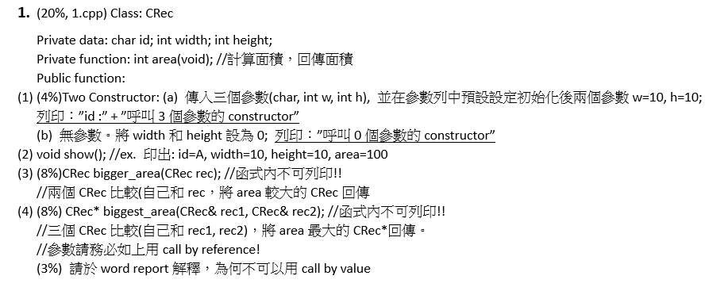
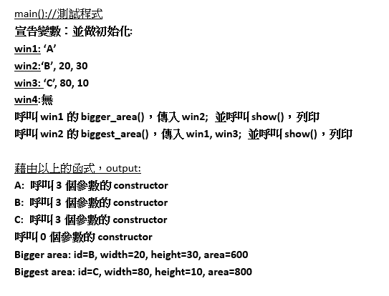
1.cpp

Slide 2
2.cpp Lottery class
請自行寫於main()，
測試所有的member function
class : Lottery
Private data:
  int lot_num[6];
  int user_num[6];
Public data:
  bool outcome[6]; //if user_num[0] is one of the lottery number, outcome[0]=true;
Member function:
  Constructor: 初始化所有陣列的數值(0, false)
  void gen_lottery(void); // Randomly generate 6 different lottery numbers from 1-49 , and put in the array lot_num[]
  void buy_a_lottery(void); // User input 6 lottery numbers, limit to 1-49 and different numbers, if not, please re-input
  //買一新的彩卷時，最好將outcome[]，再次初始化(false), why?
  void compare(void); //compare user number and lottery number, put the result in outcome[]
  void show_result(void); //show which lottery numbers are BINGO
main(): 輸入張數，例如買3張彩卷，印出各自結果(中獎號碼)

Slide 3
解說:
  constructor: (沒有參數)：將所有的資料，初始化為0, 及false
  int lot_num[6]; 儲存彩卷的號碼，只產生一次(一期的彩卷號碼)
  int user_num[6]; user買的號碼。可以cin 也可以是電腦選號。
  void compare(void);
    把比較的結果存在bool outcome[6];
    e.g. lot_num[]={1, 2, 3, 4, 5, 6}
    user_num[]={3, 11, 12, 13, 14, 5}
    對獎結果: outcome[]={T, F, F, F, F, T}
void show_result(void);
  印出outcome[]的結果: ➔ index 0, 5 BINGO:中獎2個號碼
main(): 只宣告一個Lottery 變數
  Lottery lo;
  user_num[]產生後，比較印出結果
  下一張彩卷，再次產生的號碼，將會覆蓋之前的user_num[]
  P.S. 這是不是最適切的物件定義方式(因為彩卷號碼會不見)。僅是練習題。有空大家可以想一下則麼設計更好!

Slide 4
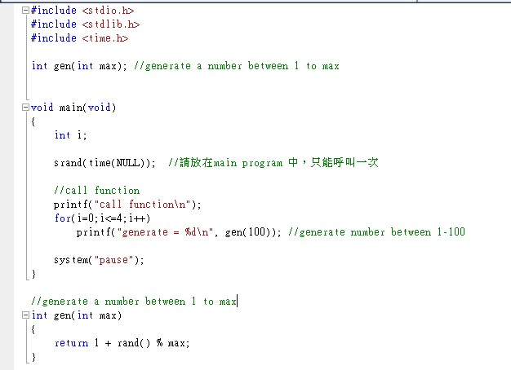
rand()參考程式: 隨機亂數

